Slide 1
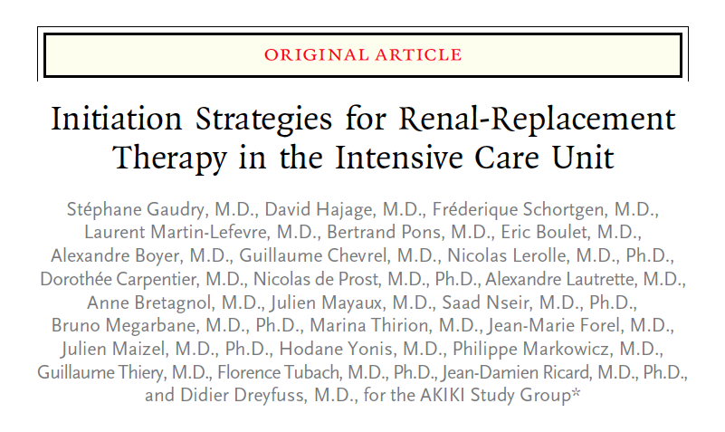
Caroline LEFEVRE , interne DESAR
Faculté de Médecine de Nancy, Université de Lorraine
Présentation session DESC Réanimation médicale métabolisme/nutrition/néphrologie du 05 et 06 juin 2018

Slide 2
PLAN
Introduction
Question évaluée
Type d’étude
Population Etudiée
Critères d’Inclusion/Critères d’ Exclusion
Matériel et Méthodes
Objectif Principal/Objectifs secondaires
Résultats principaux
Points forts/Points faibles
Implications et conclusions

Slide 3
INTRODUCTION
Définition:
AKI
Classification:

Slide 4
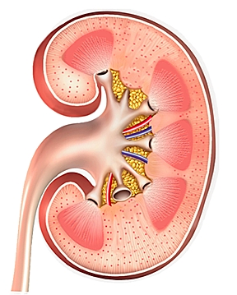
INTRODUCTION
Critères d’Epuration Extra- Rénale (EER):
Hyperkaliémie
Acidose
OAP réfractaire
Anurie
En dehors de ces critères:

Slide 5
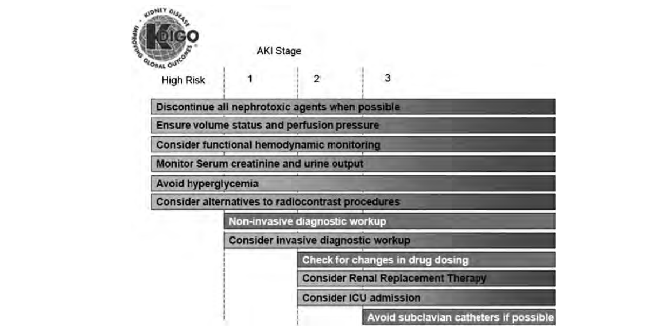
INTRODUCTION

Slide 7
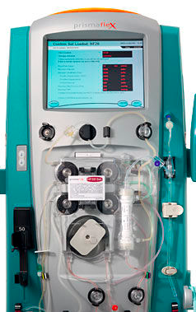
QUESTION EVALUEE
Quand faut-il initier l’EER chez les patients présentant une IRA sévère (stade KDIGO 3) en réanimation ?
Le plus tôt possible ?
Le plus tard possible ?

Slide 8
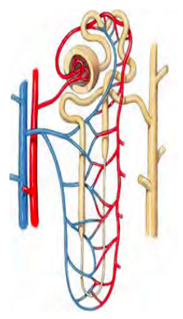
TYPE D’ETUDE
Prospective
Multicentrique ( 31 centres en France)
Randomisée
Comparaison de 2 stratégies d’initiation d’ EER
STRATEGIE PRECOCE
STRATEGIE TARDIVE

Slide 9
POPULATION ETUDIEE
IRA KDIGO stade 3
Patient ventilé mécaniquement et/ou recevant des catécholamines
Ne nécessitant pas une EER en urgence

Slide 10
CRITERES D’INCLUSION
Age> 18 ans
Patient admis en Réanimation
IRA KDIGO stade 3 de cause supposée Nécrose Tubulaire Aigue
Patient ventilé mécaniquement et/ou recevant des catécholamines

Slide 11
CRITERES D’EXCLUSION
Présence à l’inclusion d’un des critères suivants:
urée > 40 mmol/L
K > 6 mmol/L (ou > 5,5 après traitement médical),
acidose métabolique avec pH < 7,15 (malgré optimisation ventilation)
OAP avec Fi02 > 50 % malgré diurétiques

Slide 12
MATERIEL ET METHODES
Patients inclus et randomisés dans les 5 heures du diagnostic d’IRA stade 3
STRATEGIE PRECOCE:
EER dans les 6 heures du diagnostic d’IRA stade 3
STRATEGIE TARDIVE:
EER si un des critères suivant:
- oligo-anurie>72 heures
- urée > 40 mmol/L
- K > 6 mmol/L
- pH < 7,15
- OAP avec Fi02 > 50 % malgré diurétiques
Randomisation informatique
Stratification par centre
Prescription au choix du médecin (type,dose,réglages,anti-coagulation)

Slide 13
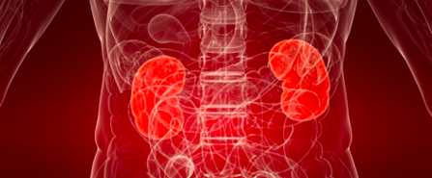
OBJECTIF PRINCIPAL
Mortalité toutes causes confondues à J60 de la randomisation

Slide 14
OBJECTIFS SECONDAIRES
Recours à l’EER dans le bras tardif
Nombres de jours vivants sans dialyse
Nombres de jours vivants sans cathéter de dialyse
Nombres de jours vivants sans ventilation mécanique
Nombres de jours vivants sans vasopresseurs
J28

Slide 15
RESULTATS PRINCIPAUX
FLOWCHART
5528 patients screenés
620 patients randomisés
1 patient sorti de
l’étude
312 patients
STRATEGIE PRECOCE
308 patients
STRATEGIE TARDIVE
619 patients analysés

Slide 16
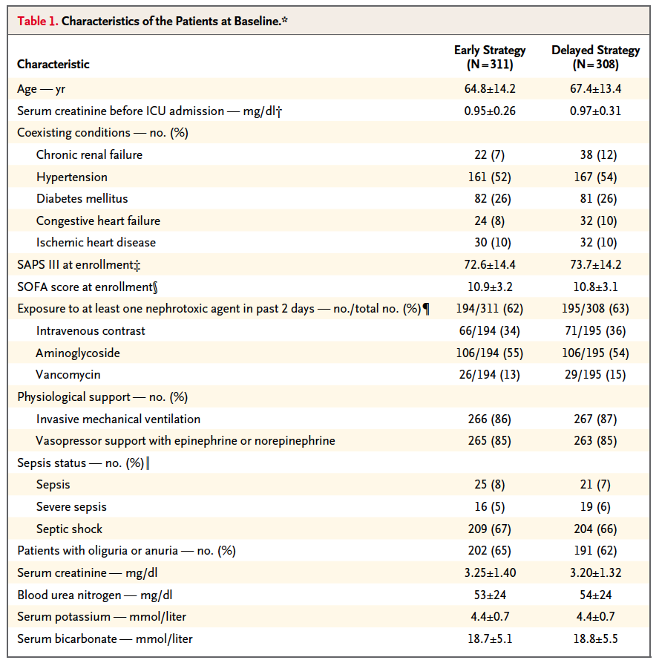
RESULTATS PRINCIPAUX

Slide 17
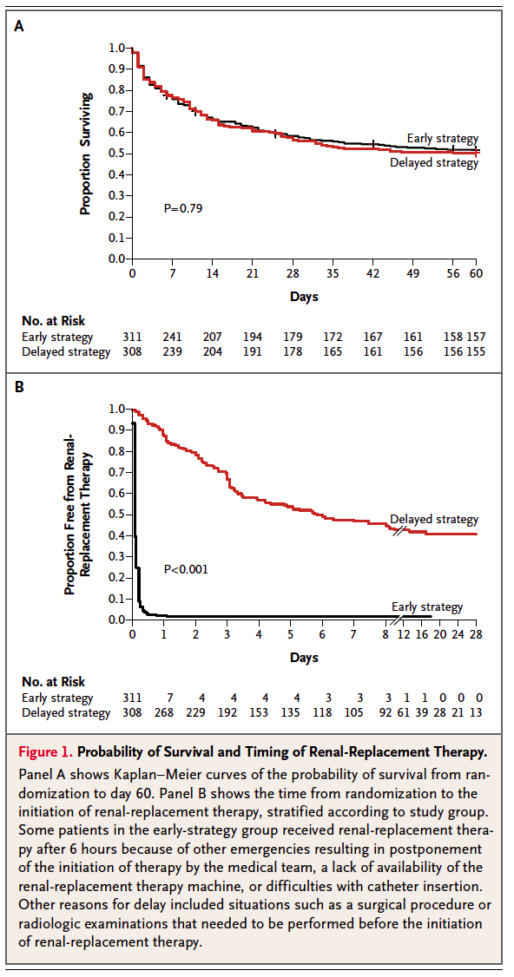
RESULTATS PRINCIPAUX
Pas de différence significative sur la mortalité à 60 jours
Significativement moins de patients ayant bénéficié d’un traitement du suppléance rénale dans le groupe TARDIF

Slide 18
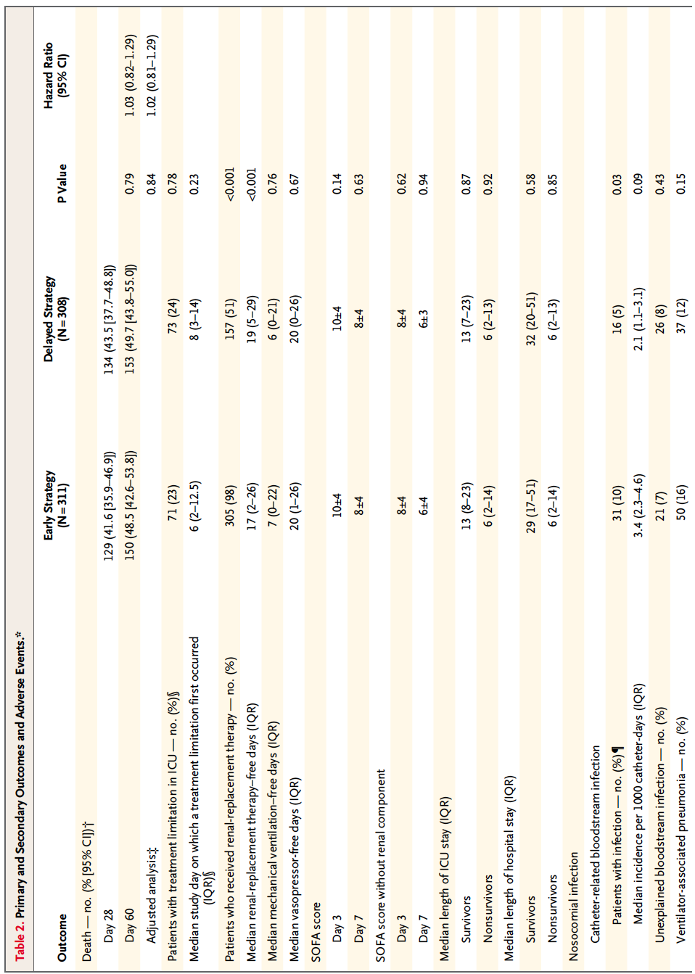
RESULTATS PRINCIPAUX

Slide 19
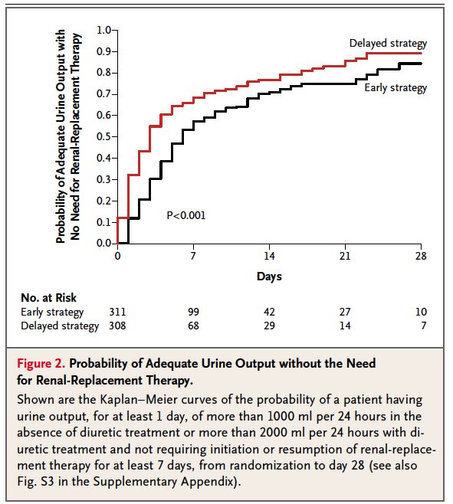
RESULTATS PRINCIPAUX
Meilleure récupération d’une diurèse spontanée >1L dans le groupe TARDIF
Meilleure récupération d’une diurèse >2L avec diurétiques dans le groupe TARDIF

Slide 20
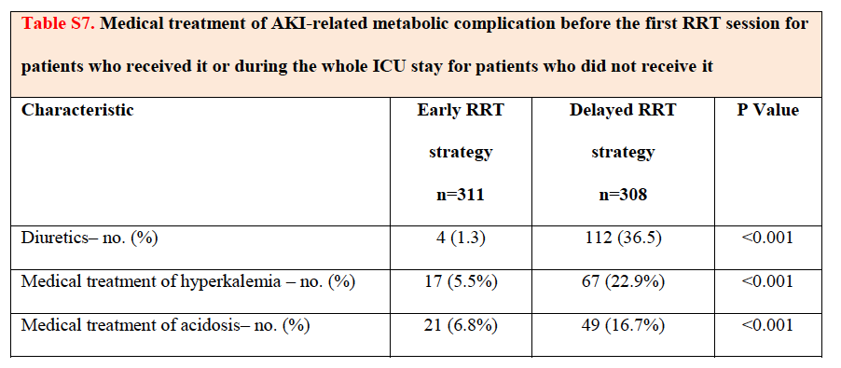
COMMENTAIRES
Pas de consensus claire sur le TIMING de l’EER en réanimation chez les patients présentant une IRA sévère , en dehors de l’Urgence Vitale
Stratégie TARDIVE montre:
→ diminution du recours à l’EER
→ meilleure récupération rénale
Mais :
→ Augmentation des complications hémorragiques
→ Augmentation du nombre de séances d’EER
Relance le débat sur les traitements médicaux de l’IRA

Slide 21
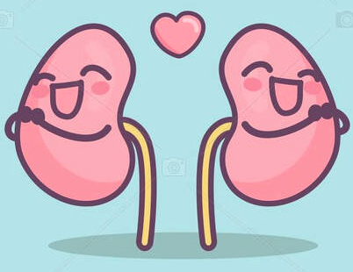
POINTS FORTS
Etude multicentrique, randomisée
Qualité de l’étude
Puissance de l’étude
Population étudiée
Montre l’intérêt d’une stratégie tardive avec épargne d’EER

Slide 22
POINTS FAIBLES
Stratégie PRECOCE ciblant les patients à partir du stade KDIGO 3
Absence de standardisation de la méthode d’EER et de l’anticoagulation
Peu de patients avec une IRC préalable à l’hospitalisation
Critère secondaire: Evolution vers l’IRC

Slide 23
IMPLICATIONS ET CONCLUSIONS
Pas d’impact sur la survie de la stratégie PRECOCE
Stratégie TARDIVE permet une épargne de dialyse
MAIS : → complications hémorragiques mineures
→ augmentation du nombre de séances
Stratégies d’EER adaptée à la situation clinique et au patient
Etudes ultérieures: - Evolution vers une IRC et ses complications

Slide 25
Merci pour votre attention !

